Slide 1
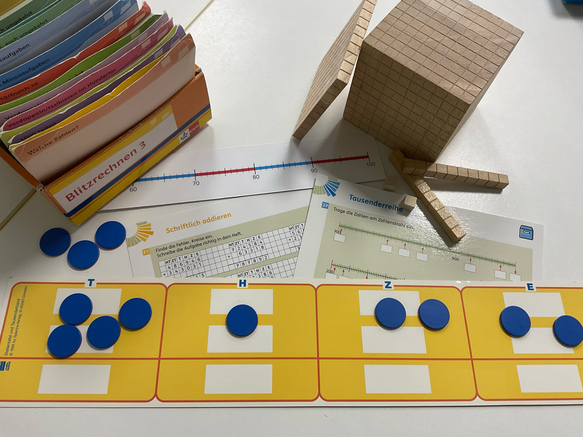
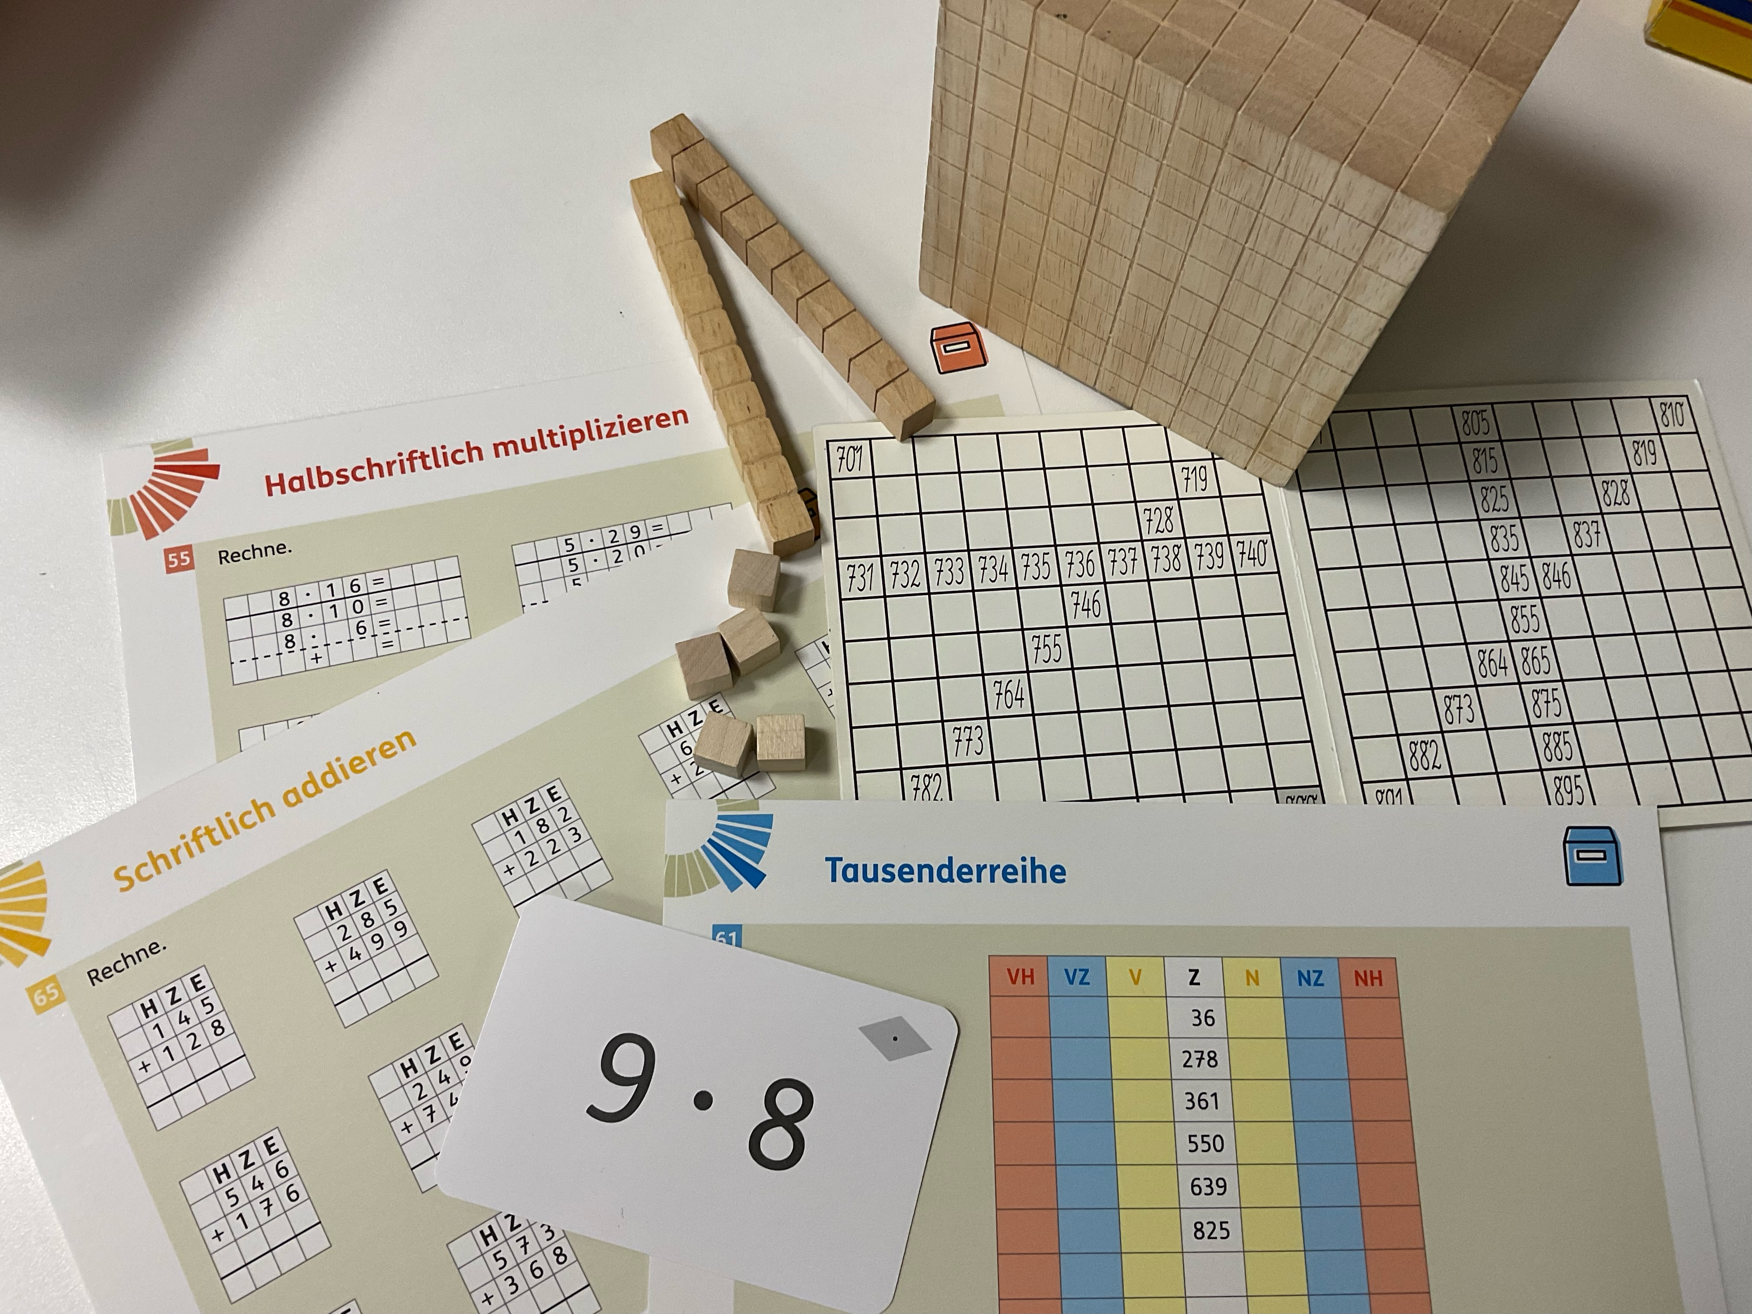
TRANSFER ins Kollegium
(Bildquelle: Vera Kleinschmidt, Hilfskraft im SchuMaS-Projekt)
Arithmetik im Schuljahr 3 und 4
Fachnetzwerktreffen 1
Diagnose & Förderung am Schuljahresanfang, Basiskompetenzen
SchuMaS-Mathematik-Team für die Primarstufe

Slide 2
Hinweise zu den Lizenzbedingungen
Diese Folie gehört mit zum Material und darf nicht entfernt werden.
Dieses Material wurde durch Christoph Selter und sein Team für das Deutsche Zentrum für Lehrerbildung Mathematik (DZLM) konzipiert und kann, soweit nicht anderweitig gekennzeichnet, unter der Creative Commons Lizenz BY-SA: Namensnennung – Weitergabe unter gleichen Bedingungen 4.0 International weiterverwendet werden.
Das bedeutet insbesondere: Alle Folien und Materialien können für Zwecke der Aus- und Fortbildung gerne genutzt werden – unter der Voraussetzung, dass immer die Quellenhinweise aufgeführt bleiben.
An der Erstellung des Materials haben mitgewirkt: Johanna Brandt, Stefanie Gatzka, Daniela Götze, Raja Herold-Blasius, Sarah Jaworek, Anja Kluge, Katharina Knaudt, Stefanie Menne, Christoph Selter, Esther Wensing
Dieses Material basiert auf Forschung und Entwicklung aus dem Projekt „SchuMaS – Schule macht stark“ (Projektnummer: SMS2101L). Das Modul ist angereichert durch Material aus den Projekten „Pikas“, „Kira – Kinder rechnen anders“, „MSK – Mathe sicher können“, „Mahiko“, „Faledia“ und „FöDiMa – Förderorientierte Diagnostik im inklusiven mathematischen Anfangsunterricht“ und „Mathematik aufholen nach Corona“.

Slide 3
Hinweis zur Nutzung der urheberrechtlich geschützten Bilder und Videos
Diese Folie gehört mit zum Material und darf nicht entfernt werden.
Bildnachweise und Zitatquellen finden sich auf den jeweiligen Folien bzw. Zusatzmaterialien.
Mit dem Download der Materialien wird kein Eigentum an den Videos/Fotos erworben, sondern nur die Nutzungsmöglichkeit wie folgt: Die Nutzung ist im Rahmen der Aus- und Fortbildung von Lehrkräften zulässig, die Videos und Fotos sollen nur auf Plattformen mit Registrierung verbreitet werden, nicht frei im Internet wie z.B. öffentlich zugänglichen Videoplattformen wie YouTube. Streaming auf Plattformen mit Registrierungsschranken sind erlaubt.
Eine andere Nutzung der Videos als in Lehrkräfteaus- und -fortbildung ist nicht erlaubt.

Slide 4
Sinn des nächsten Inputs
1. Phase: | Take-Home-Message (5 Minuten)
5 Min | Arithmetische Basiskompetenzen mit Fokussierung auf das Zahlverständnis | 2 Folien
Die nächsten Folien dienen dazu:
Die Relevanz der Erhebung von Basiskompetenzen zu Schuljahresbeginn für alle Jahrgangsstufen zu betonen, um Unterricht anschlussfähig gestalten zu können,
einen Überblick über die arithmetischen Basiskompetenzen insgesamt sowie
ausgewählte Basiskompetenzen zum Aufbau eines tragfähigen Zahlverständnisses im Besonderen zu geben.
Didaktische Umsetzung:
Falls Sie im Rahmen der Konferenz einen Beamer zur Verfügung haben, präsentieren Sie die Folien Ihrem Kollegium.
Alternativ: Drucken Sie die Folien, aus und nutzen Sie diese(s) zur Veranschaulichung Ihrer Ausführungen.
Wichtig!!
Betonen Sie, das die Diagnose von Basiskompetenzen zu Beginn eines neuen Schuljahres für alle Jahrgangsstufen relevant ist, um anschlussfähigen Unterricht und Förderung gestalten zu können.
Phase 1: Take-Home-Message

Slide 5
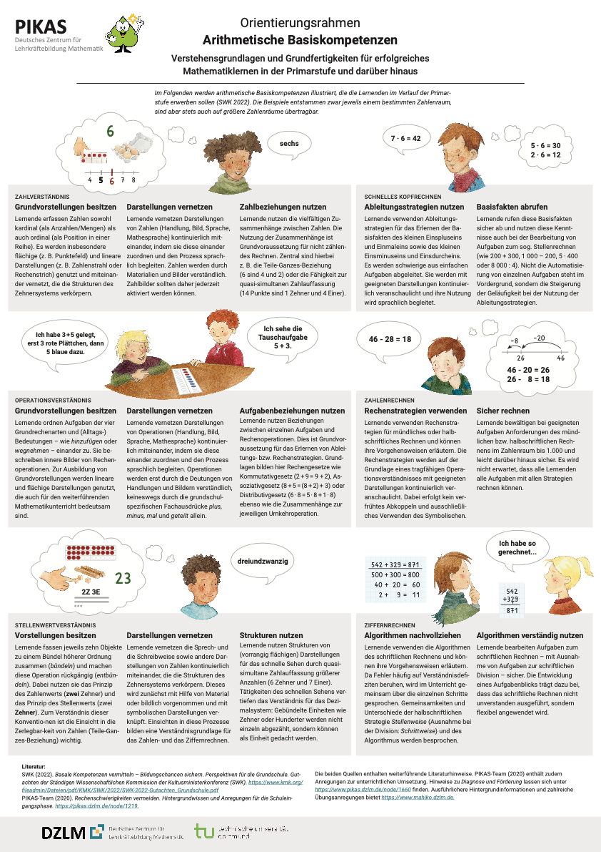
Take-Home-Message:
Ich erhebe die Basiskompetenzen meiner Schülerinnen und Schüler, die sie aus dem vorherigen Schuljahr mitbringen, um eine passende Förderung zu gestalten.
ZAHLVERSTÄNDNIS
SCHNELLES KOPFRECHNEN
OPERATIONSVERSTÄNDNIS
ZAHLENRECHNEN
STELLENWERTVERSTÄNDNIS
ZIFFERNRECHNEN
Phase 1: Take-Home-Message
PIKAS 2023
Notes:
Zu Beginn des neuen Schuljahres kann eine Standortbestimmung Aufschluss über die entwickelten Basiskompetenzen der Schülerinnen und Schüler geben. Diese sind für das tragfähige Weiterlernen im neuen Schuljahr essentiell und stellen eine wichtige Grundlage für die Unterrichts- und Förderplanung jedes Schuljahres dar.
Das Plakat bietet eine Übersicht über die arithmetischen Basiskompetenzen, die in der Grundschule von den Kindern erworben werden sollten.
Anhand dieses können die konkreten Kompetenzen zum Schuljahresbeginn identifiziert werden, sodass eine Eingangsdiagnostik geplant werden kann.
Ebenfalls können Förderungen strukturiert werden, indem fehlende Basiskompetenzen konkretisiert werden.

Slide 6
Take-Home-Message:
Ich erhebe die Basiskompetenzen meiner Schülerinnen und Schüler, die sie aus dem vorherigen Schuljahr mitbringen, um eine passende Förderung zu gestalten.
Ich kann flexibel zählen (vorwärts, rückwärts, in Schritten, mit beliebiger Startzahl).
Ich kann Zahlen beschreiben und benennen.
Ich kann mit Material dargestellte Zahlen lesen (Zahlen sprechen) und darstellen.
Ich kann Beziehungen zwischen Zahlen beschreiben (Nachbarzahlen, die Hälfte/ das Doppelte).
Ich kann zwischen verschiedenen Darstellungsformen von Zahlen wechseln (mit Material, bildlich, symbolisch, sprachlich).
Ich kann Zahlen ordnen und vergleichen.
Ich kann bündeln und entbündeln
Ich kann Zahlen in Stellenwerte zerlegen.
Ich kann Zahlen am Zahlenstrahl ablesen.
Phase 1: Take-Home-Message
PIKAS 2023
Notes:
Im Folgenden wird auf neun ausgewählte Basiskompetenzen fokussiert, die grundlegend für ein tragfähiges Zahlverständnis sind, welches im größeren Zahlenraum des nächsten Schuljahres weiterentwickelt werden soll.
Die Kompetenzen finden sich inhaltlich in den aktuellen Bildungsstandards und Lehrplänen wieder.

Slide 7
Sinn der nächsten Aktivität
2. Phase: | Aktivierung (5 Minuten)
5 Min | Auseinandersetzung mit den Standortbestimmungen zu den Basiskompetenzen eines tragfähigen Zahlverständnisses (Kl. 3/Kl. 4) | Material: Standortbestimmungen (Kl. 3/Kl. 4) ausgedruckt
Die nächste Aktivierung dient dazu:
Standortbestimmungen als geeignetes Diagnoseinstrument zum Erfassen von Basiskompetenzen kennenzulernen sowie
einen Überblick über gute Aufgaben zur Erfassung der Basiskompetenzen eines tragfähigen Zahlverständnisses zu gewinnen.
Didaktische Umsetzung:
Die Kolleg:innen setzen sich in Jahrgangteams (Kl. 3/Kl. 4) zusammen und betrachten die jeweils jahrgangsbezogenen Standortbestimmungen unter folgendem Reflexionsauftrag: Welche Basiskompetenzen werden in den einzelnen Aufgaben der SOB angesprochen?
Die Standortbestimmung wird in verschiedenen Varianten angeboten. Folie 8 und 9 geben hierzu einen Überblick. Die ausgeblendeten Folien können genutzt werden, um bei Bedarf über einzelne Aufgaben gemeinsam zu sprechen.
Folie 10 zu den neun Basiskompetenzen eines tragfähigen Zahlverständnisses kann während der Aktivierungsphase zur Orientierung eingeblendet werden.
Phase 2: Aktivierung

Slide 8
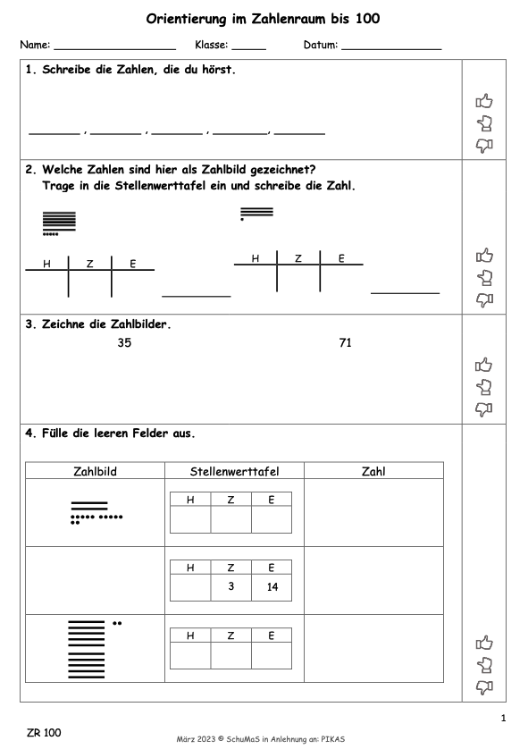
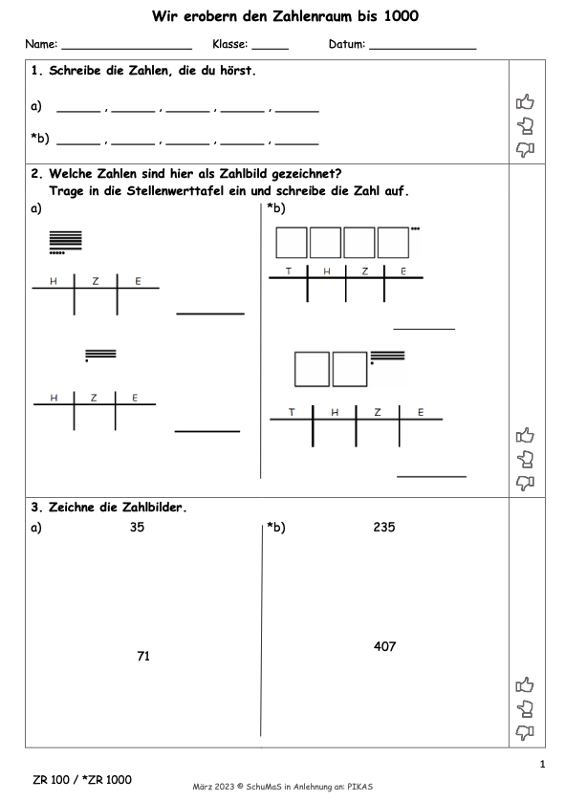
Take-Home-Message:
Ich erhebe die Basiskompetenzen meiner Schülerinnen und Schüler, die sie aus dem vorherigen Schuljahr mitbringen, um eine passende Förderung zu gestalten.
Klasse 3
Zahlenraum bis 100
Zahlenraum bis 1000
Rückblick
Rückblick &
Ausblick
2 Varianten
Phase 2: Aktivierung
Notes:
Die Standortbestimmung wird in verschiedenen Varianten angeboten.
Diese Varianten ermöglichen zu Schuljahresbeginn den Rückblick auf vorhandene Basiskompetenzen:
SOB Basiskompetenzen im ZR 100
SOB Basiskompetenzen im ZR 1000
Folgende Varianten erlauben zu einem späteren Zeitpunkt im ersten Halbjahr auch einen Ausblick auf den folgenden Zahlenraum.
SOB Basiskompetenzen ZR 100 und Ausblick ZR 1000
SOB Basiskompetenzen ZR 1000 und Ausblick ZR 1.000.000
Bitte wählen Sie entsprechend Ihrer Lerngruppe und Zielsetzung die passende Standortbestimmung aus. Die Datei wird im Wordformat zur Verfügung gestellt, sodass diese inhaltlich sowie im Hinblick auf die Reihenfolge der Aufgaben individuell angepasst werden kann.

Slide 9
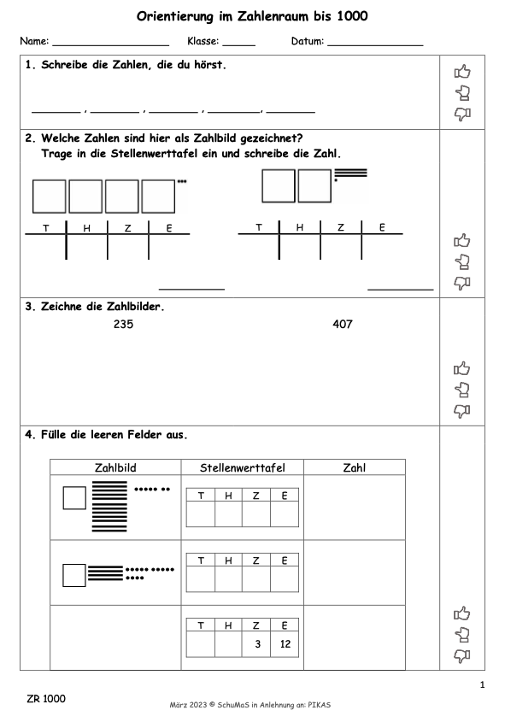
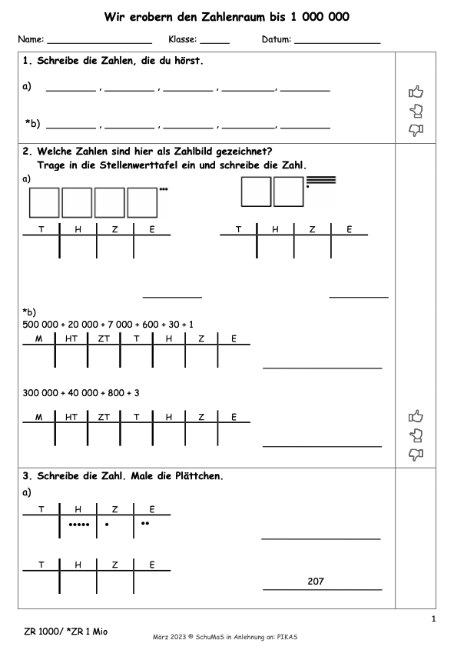
Take-Home-Message:
Ich erhebe die Basiskompetenzen meiner Schülerinnen und Schüler, die sie aus dem vorherigen Schuljahr mitbringen, um eine passende Förderung zu gestalten.
Klasse 4
Zahlenraum bis 1000
Zahlenraum bis 1 000 000
Rückblick
Rückblick &
Ausblick
2 Varianten
Phase 2: Aktivierung
Notes:
Die Standortbestimmung wird in verschiedenen Varianten angeboten.
Diese Varianten ermöglichen zu Schuljahresbeginn den Rückblick auf vorhandene Basiskompetenzen:
SOB Basiskompetenzen im ZR 100
SOB Basiskompetenzen im ZR 1000
Folgende Varianten erlauben zu einem späteren Zeitpunkt im ersten Halbjahr auch einen Ausblick auf den folgenden Zahlenraum.
SOB Basiskompetenzen ZR 100 und Ausblick ZR 1000
SOB Basiskompetenzen ZR 1000 und Ausblick ZR 1.000.000
Bitte wählen Sie entsprechend Ihrer Lerngruppe und Zielsetzung die passende Standortbestimmung aus. Die Datei wird im Wordformat zur Verfügung gestellt, sodass diese inhaltlich sowie im Hinblick auf die Reihenfolge der Aufgaben individuell angepasst werden kann.

Slide 10
Take-Home-Message:
Ich erhebe die Basiskompetenzen meiner Schülerinnen und Schüler, die sie aus dem vorherigen Schuljahr mitbringen, um eine passende Förderung zu gestalten.
Ich kann flexibel zählen (vorwärts, rückwärts, in Schritten, mit beliebiger Startzahl).
Ich kann Zahlen beschreiben und benennen.
Ich kann mit Material dargestellte Zahlen lesen (Zahlen sprechen) und darstellen.
Ich kann Beziehungen zwischen Zahlen beschreiben (Nachbarzahlen, die Hälfte/ das Doppelte).
Ich kann zwischen verschiedenen Darstellungsformen von Zahlen wechseln (mit Material, bildlich, symbolisch, sprachlich).
Ich kann Zahlen ordnen und vergleichen.
Ich kann bündeln und entbündeln
Ich kann Zahlen in Stellenwerte zerlegen.
Ich kann Zahlen am Zahlenstrahl ablesen.
Phase 2: Aktivierung
Notes:
Neun ausgewählte Basiskompetenzen, die grundlegend für ein tragfähiges Zahlverständnis sind, welches im größeren Zahlenraum des nächsten Schuljahres weiterentwickelt werden soll.
[Die Folie kann in der Aktivierungsphase eingeblendet werden, während sich die Kolleg:innen mit den Standortbestimmungen auseinandersetzen]

Slide 11
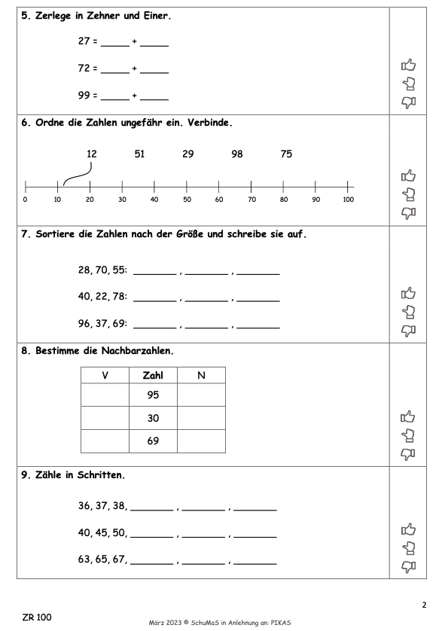
Take-Home-Message:
Ich erhebe die Basiskompetenzen meiner Schülerinnen und Schüler, die sie aus dem vorherigen Schuljahr mitbringen, um eine passende Förderung zu gestalten.
Klasse 3
Zahlenraum bis 100
Rückblick
Phase 2: Aktivierung
Notes:
Optionale Folie um über einzelne Aufgaben gemeinsam sprechen zu können.

Slide 12
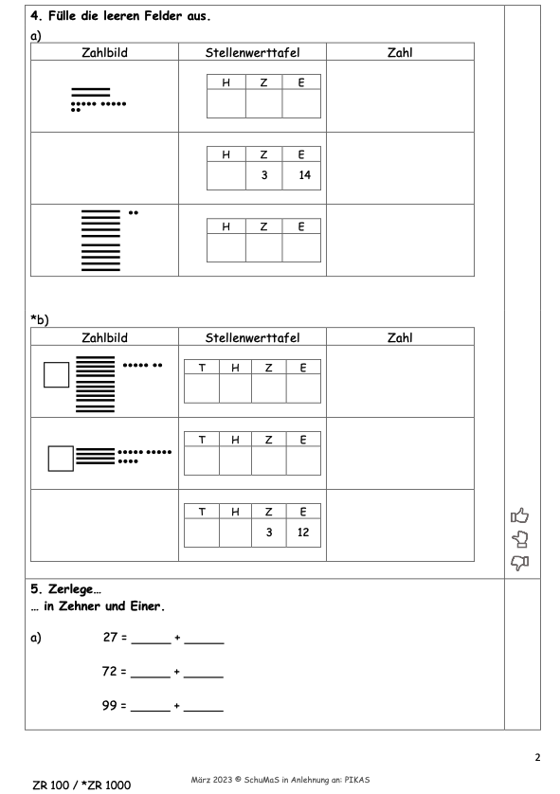
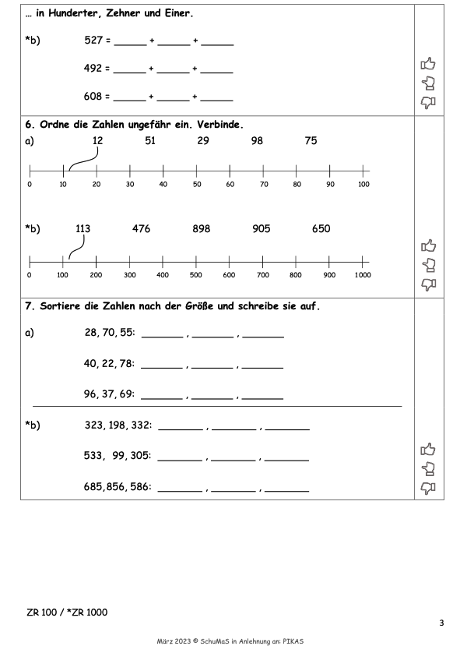
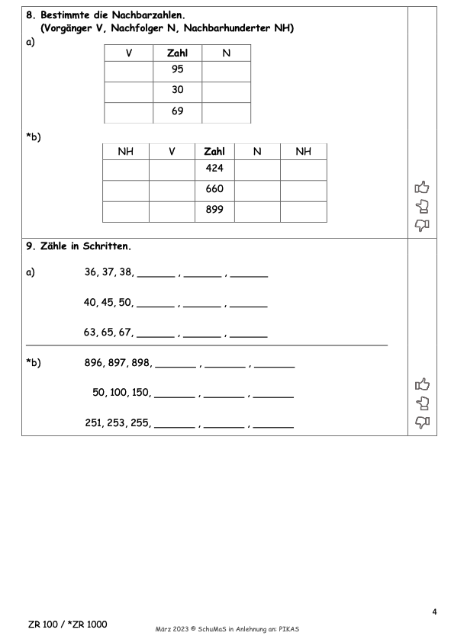
Take-Home-Message:
Ich erhebe die Basiskompetenzen meiner Schülerinnen und Schüler, die sie aus dem vorherigen Schuljahr mitbringen, um eine passende Förderung zu gestalten.
Klasse 3
Zahlenraum bis 1000
Rückblick &
Ausblick
Phase 2: Aktivierung
Notes:
Optionale Folie um über einzelne Aufgaben gemeinsam sprechen zu können.

Slide 13
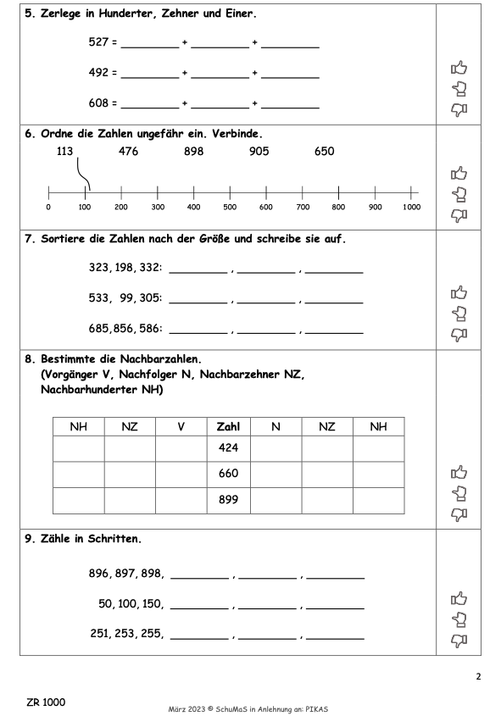
Take-Home-Message:
Ich erhebe die Basiskompetenzen meiner Schülerinnen und Schüler, die sie aus dem vorherigen Schuljahr mitbringen, um eine passende Förderung zu gestalten.
Klasse 4
Zahlenraum bis 1000
Rückblick
Phase 2: Aktivierung
Notes:
Optionale Folie um über einzelne Aufgaben gemeinsam sprechen zu können.

Slide 14
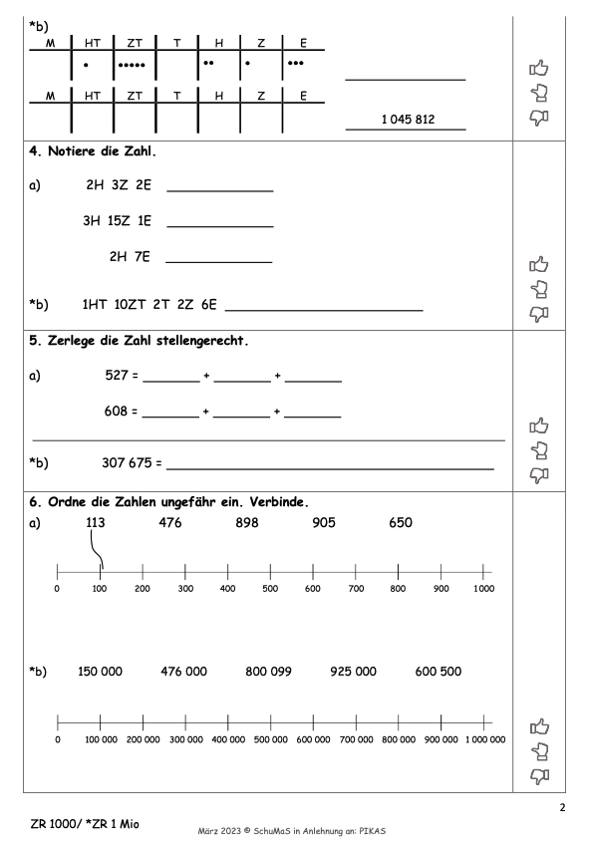
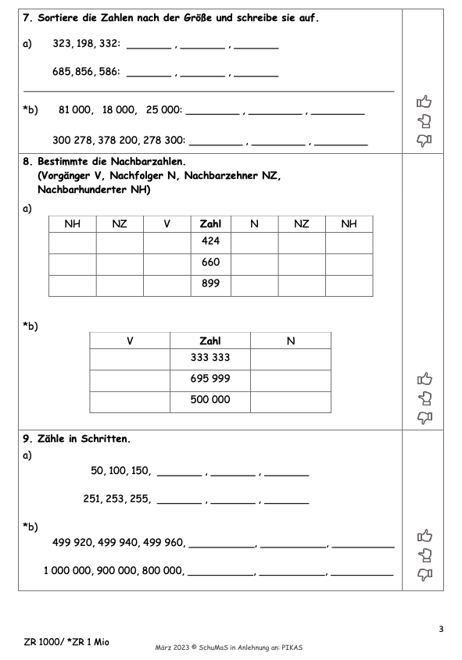
Take-Home-Message:
Ich erhebe die Basiskompetenzen meiner Schülerinnen und Schüler, die sie aus dem vorherigen Schuljahr mitbringen, um eine passende Förderung zu gestalten.
Klasse 4
Zahlenraum bis 1000 000
Rückblick &
Ausblick
Phase 2: Aktivierung
Notes:
Optionale Folie um über einzelne Aufgaben gemeinsam sprechen zu können.

Slide 15
Sinn des nächsten Inputs
3. Phase: | Reflexion (5 Minuten)
5 Min | Reflexion über den didaktischen Gehalt und die Anschlussfähigkeit der teilenden Vorstellung ‚passen in‘ | 3 Folien
Die nächsten Folien dienen dazu:
die neun Basiskompetenzen eines tragfähigen Zahlverständnisses den Aufgaben der Standortbestimmung gezielt zuzuordnen sowie
Anregungen hinsichtlich einer anschlussfähigen Planung von Förderung zu geben.
Didaktische Umsetzung: Diskutieren Sie mit Ihrem Kollegium die folgenden Reflexionsfragen:
Inwiefern sind die Standortbestimmungen geeignet, die Basiskompetenzen der Schülerinnen und Schüler zum Schuljahresbeginn in Hinblick auf das Zahlverständnis zu erfassen?
Inwiefern können die Standortbestimmungen einen Ausgangspunkt für die Gestaltung passender Förderungen darstellen?
Die folgenden Folien können optional zu Veranschaulichung verwendet werden.
Phase 3: Reflexion

Slide 16
Take-Home-Message:
Ich erhebe die Basiskompetenzen meiner Schülerinnen und Schüler, die sie aus dem vorherigen Schuljahr mitbringen, um eine passende Förderung zu gestalten.
Klasse 3
Zahlenraum bis 100
Rückblick
Ich kann Zahlen beschreiben und benennen.
Ich kann Zahlen in Stellenwerte zerlegen.
Ich kann mit Material dargestellte Zahlen lesen (Zahlen sprechen) und darstellen.
Ich kann Zahlen am Zahlenstrahl ablesen.
Ich kann zwischen verschiedenen Darstellungsformen von Zahlen wechseln (mit Material, bildlich, symbolisch, sprachlich).
Ich kann Zahlen ordnen und vergleichen.
Ich kann Beziehungen zwischen Zahlen beschreiben (Nachbarzahlen, die Hälfte/ das Doppelte).
Ich kann bündeln und entbündeln
Ich kann flexibel zählen (vorwärts, rückwärts, in Schritten, mit beliebiger Startzahl).
Phase 3: Reflexion

Slide 17
Take-Home-Message:
Ich erhebe die Basiskompetenzen meiner Schülerinnen und Schüler, die sie aus dem vorherigen Schuljahr mitbringen, um eine passende Förderung zu gestalten.
Klasse 4
Zahlenraum bis 1000
Rückblick
Ich kann Zahlen beschreiben und benennen.
Ich kann Zahlen in Stellenwerte zerlegen.
Ich kann mit Material dargestellte Zahlen lesen (Zahlen sprechen) und darstellen.
Ich kann Zahlen am Zahlenstrahl ablesen.
Ich kann zwischen verschiedenen Darstellungsformen von Zahlen wechseln (mit Material, bildlich, symbolisch, sprachlich).
Ich kann Zahlen ordnen und vergleichen.
Ich kann Beziehungen zwischen Zahlen beschreiben (Nachbarzahlen, die Hälfte/ das Doppelte).
Ich kann flexibel zählen (vorwärts, rückwärts, in Schritten, mit beliebiger Startzahl).
Ich kann bündeln und entbündeln
Phase 3: Reflexion

Slide 18
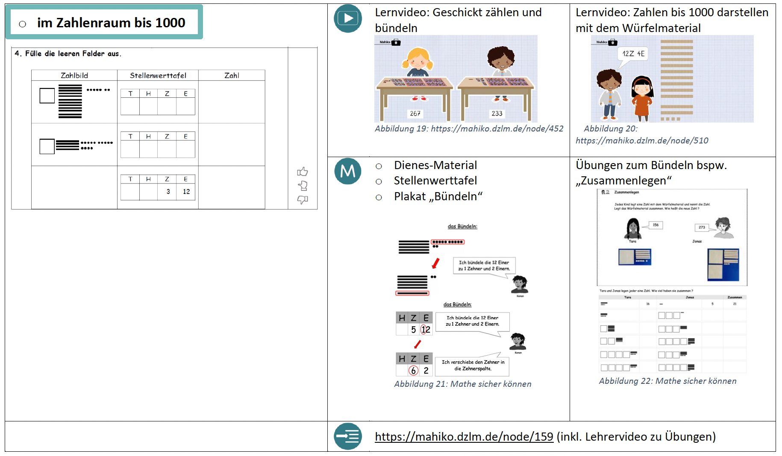
Take-Home-Message:
Ich erhebe die Basiskompetenzen meiner Schülerinnen und Schüler, die sie aus dem vorherigen Schuljahr mitbringen, um eine passende Förderung zu gestalten.
Phase 3: Reflexion
https://pikas.dzlm.de/node/1914
Notes:
Anhand der Folie kann exemplarisch Einblick in die Handreichung zur diagnosegeleiten Förderung gegeben werden.
Die Handreichung ist nach den neun ausgewählten Basiskompetenzen gegliedert. Passend zur jeder Basiskompetenz umfassen die Förderanregungen für den ZR bis 100 und bis 1000 jeweils (linke Spalte/rechte Spalte):
Thematisch passendes Lernvideo für die Schülerinnen und Schüler (stellenweise auch Lehrer-Video)
Hinweis auf geeignetes Material zur Veranschaulichung und ausgewählte Übungsaufgaben
Hinweis auf weiterführendes Material

